Slide 1

Эскиз марсохода команды "ИФИМ"
Капитан-Никитин Кирилл
Блогер-Романов Сергей
Конструктор-Щенников Даниил
Электронщик-Есис Александр
Программист-Мухамедзянов Эдгар

Slide 2
Выбор модели
В нашей команде мы долго не могли выбрать, как будет выглядеть наша модель. С одной стороны, мы хотели сделать что-то новое, необычное, а с другой стороны, нас привлекали стандартные модели, способные с легкостью проходить сложные трассы. В конечном счете мы остановились на шестиколесной машинке с оптимальной высотой корпуса. Цель нашей команды - показать преимущества данной модели, как уже некой сложившейся классики в мире марсоходов.

Slide 3
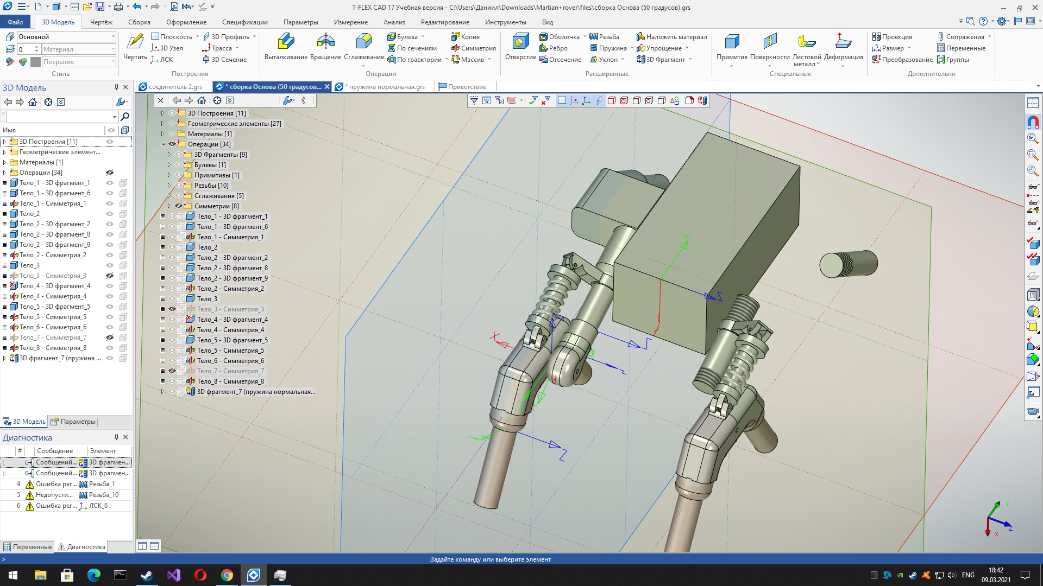

Slide 4
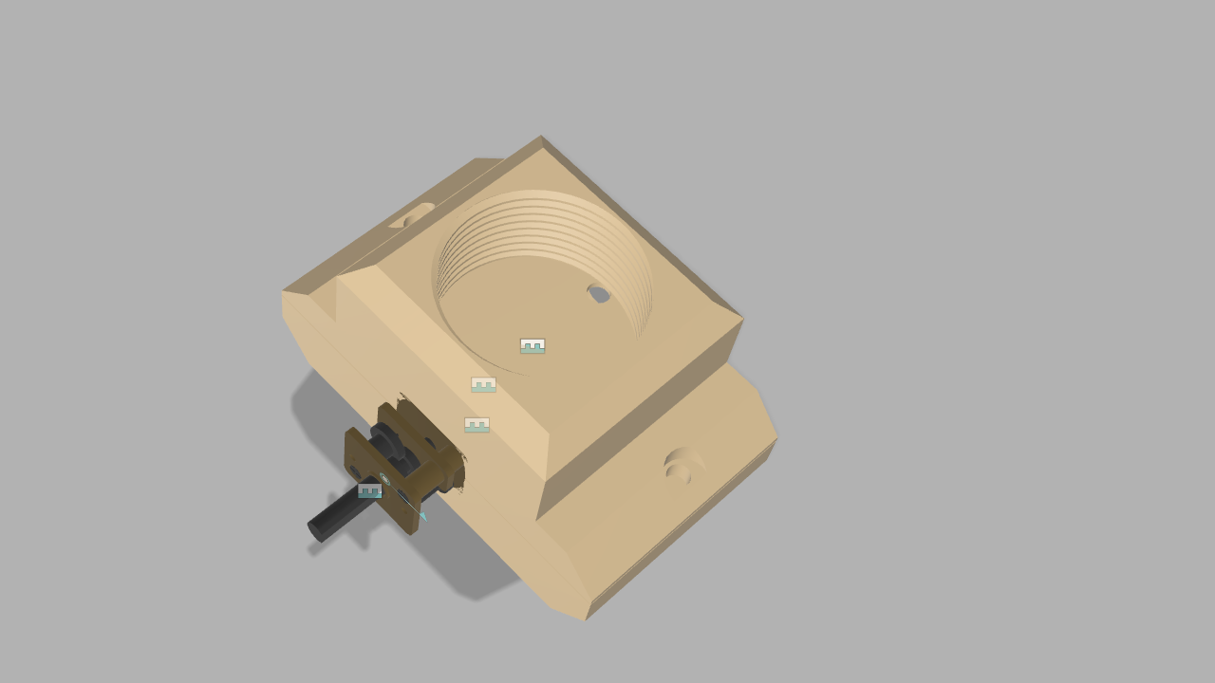

Slide 5
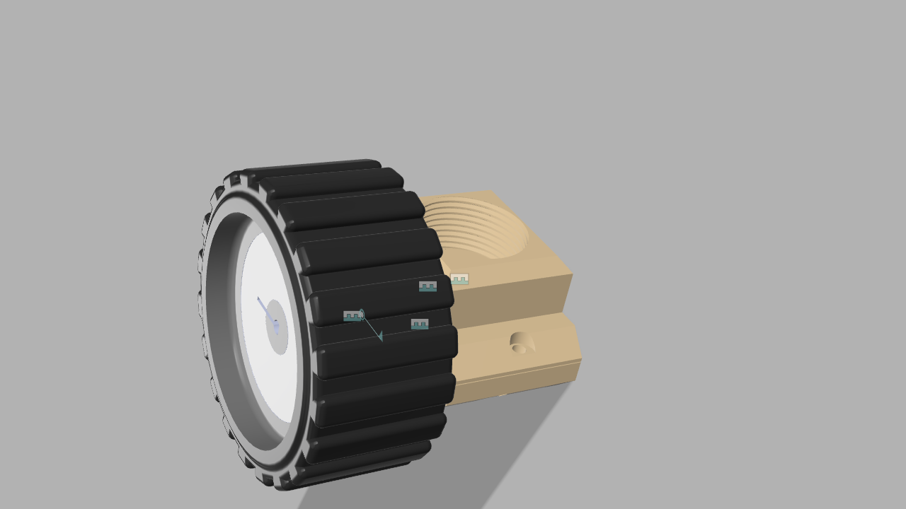

Slide 6
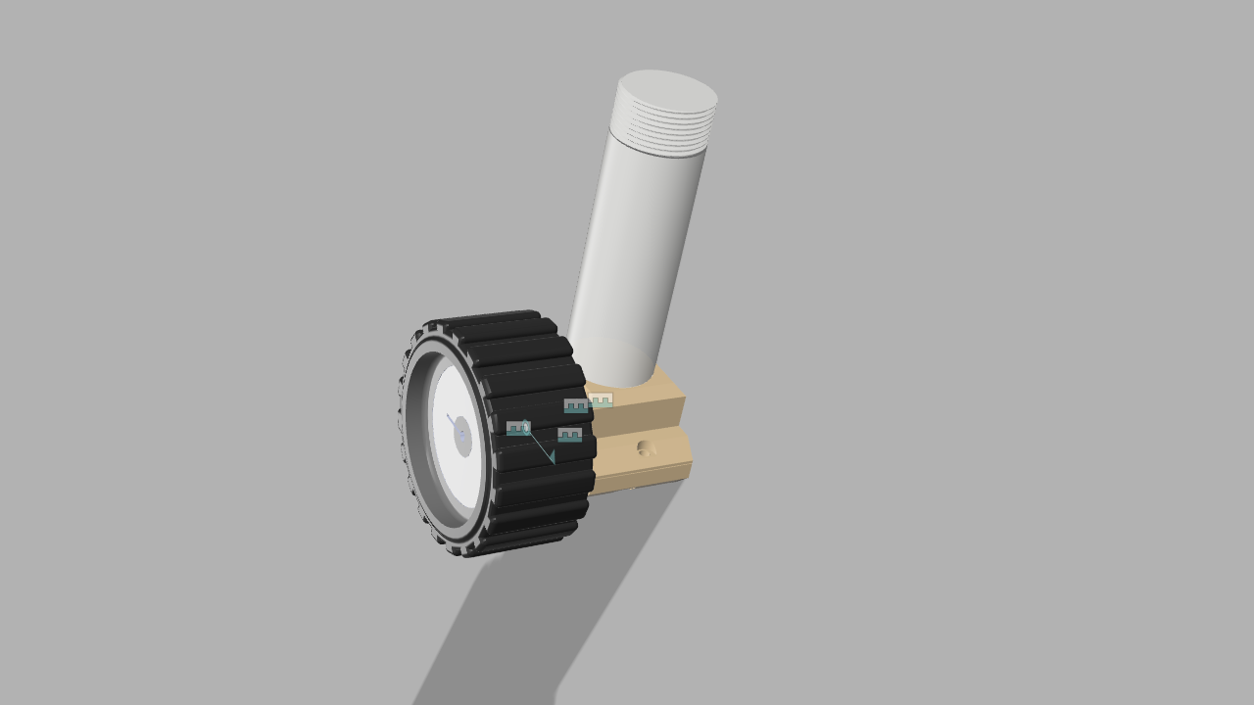

Slide 7
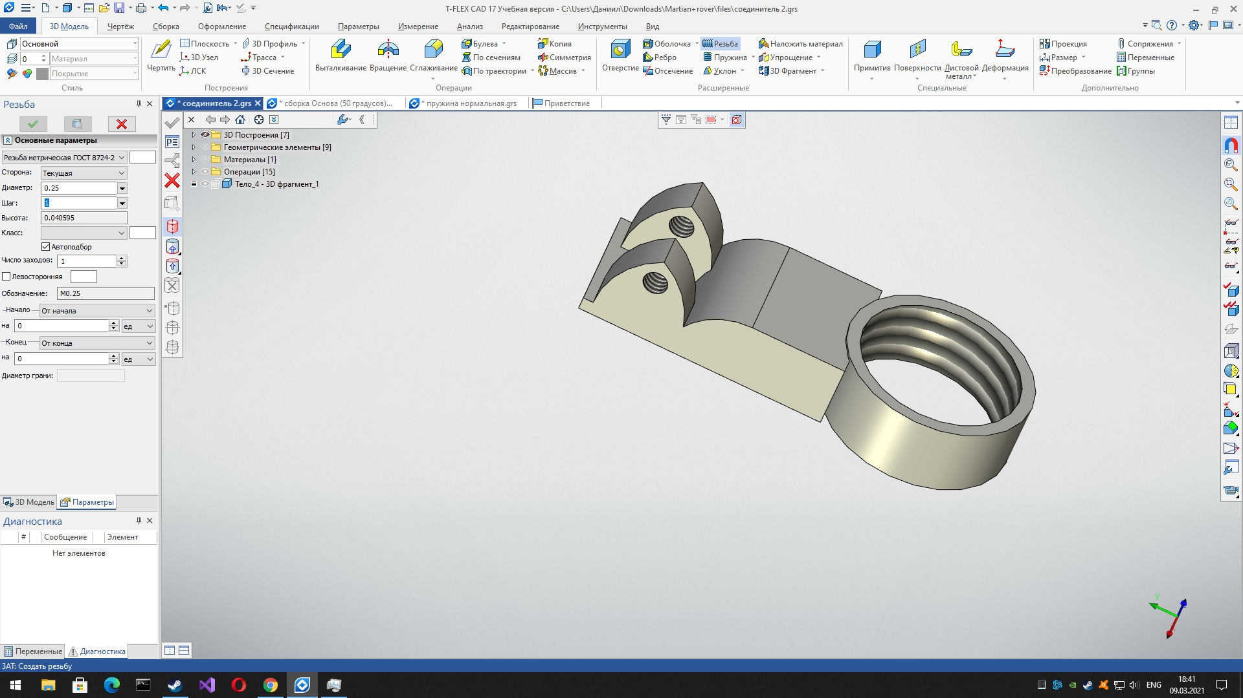

Slide 8
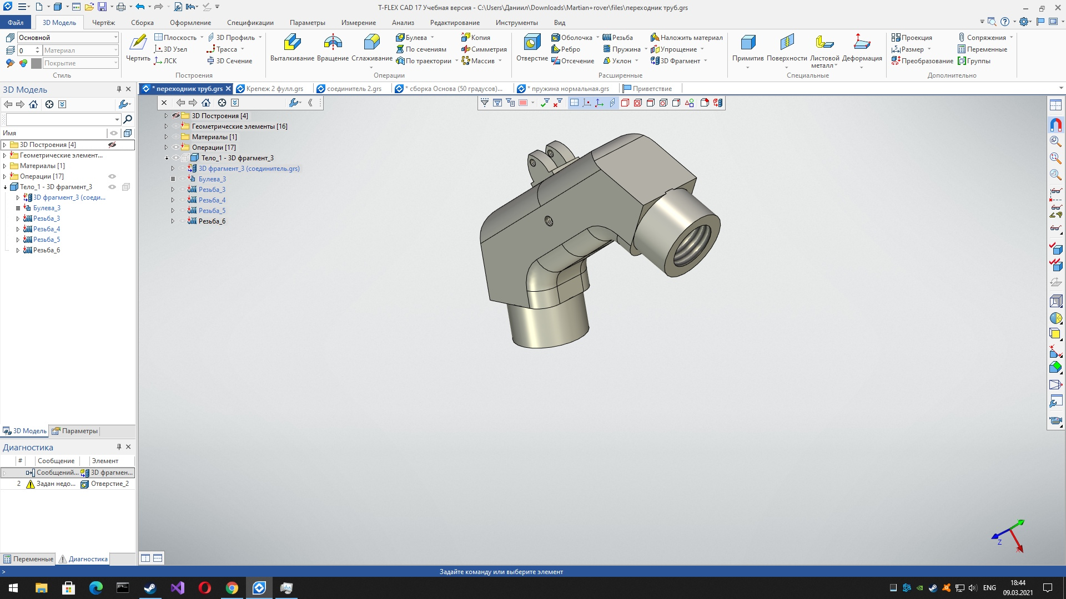

Slide 9
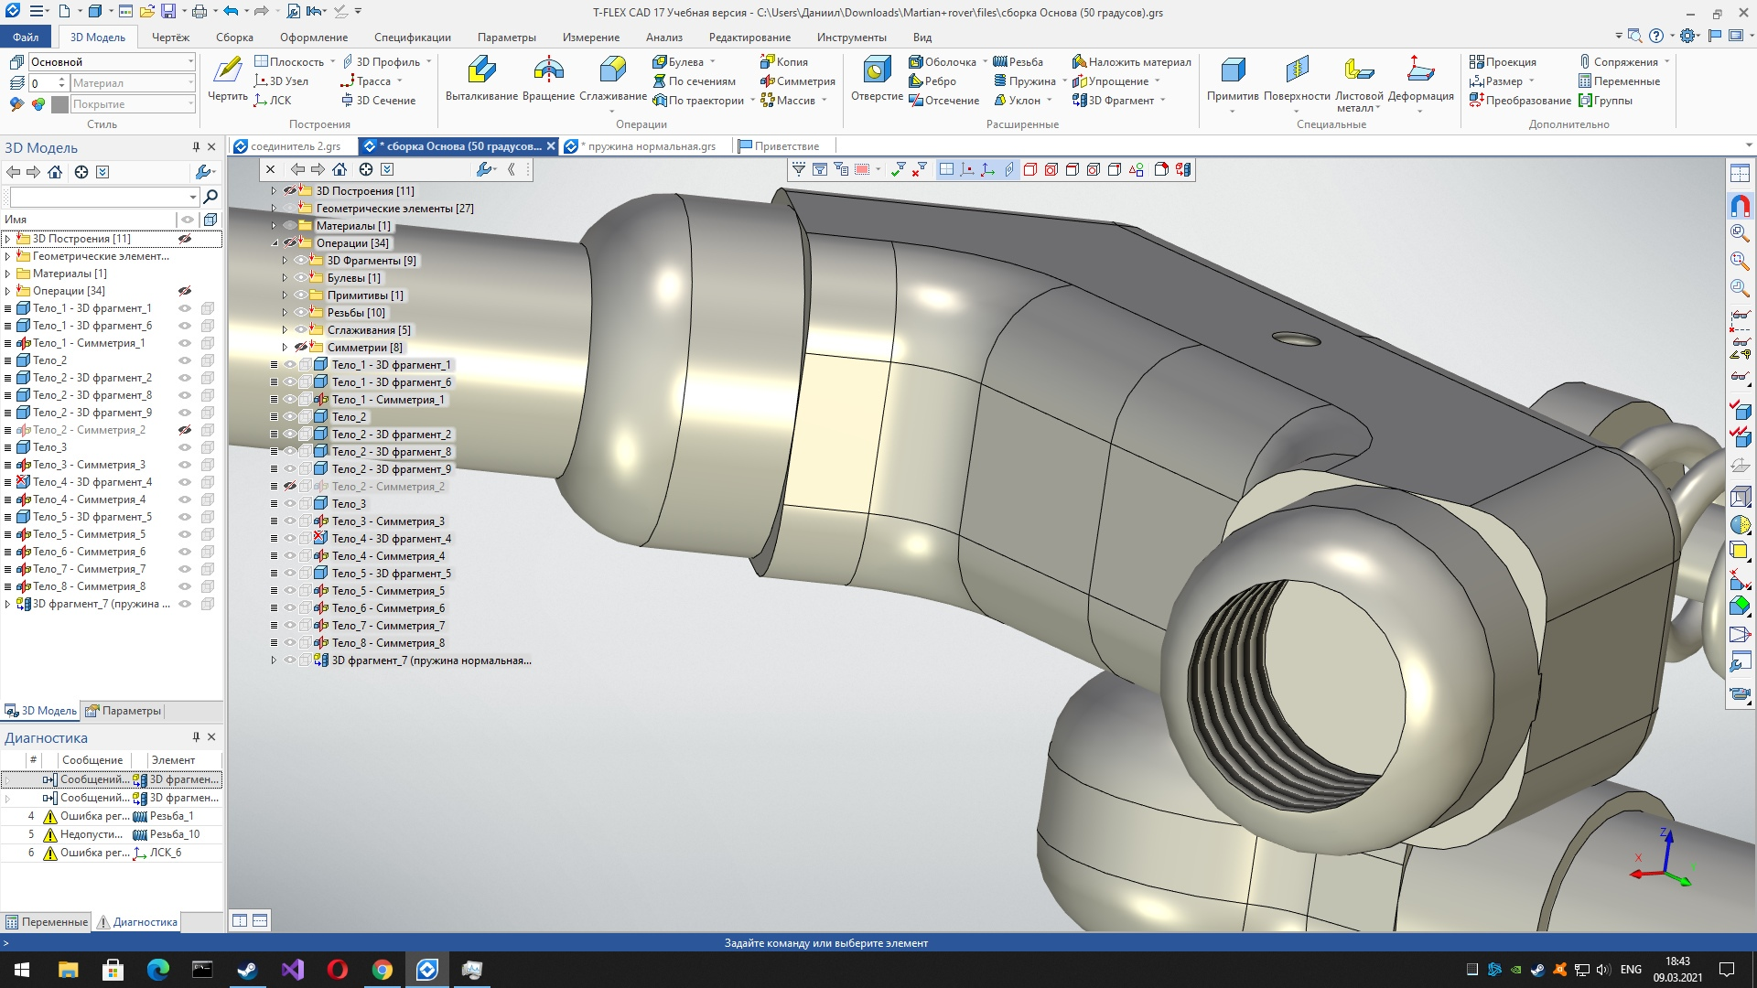

Slide 10
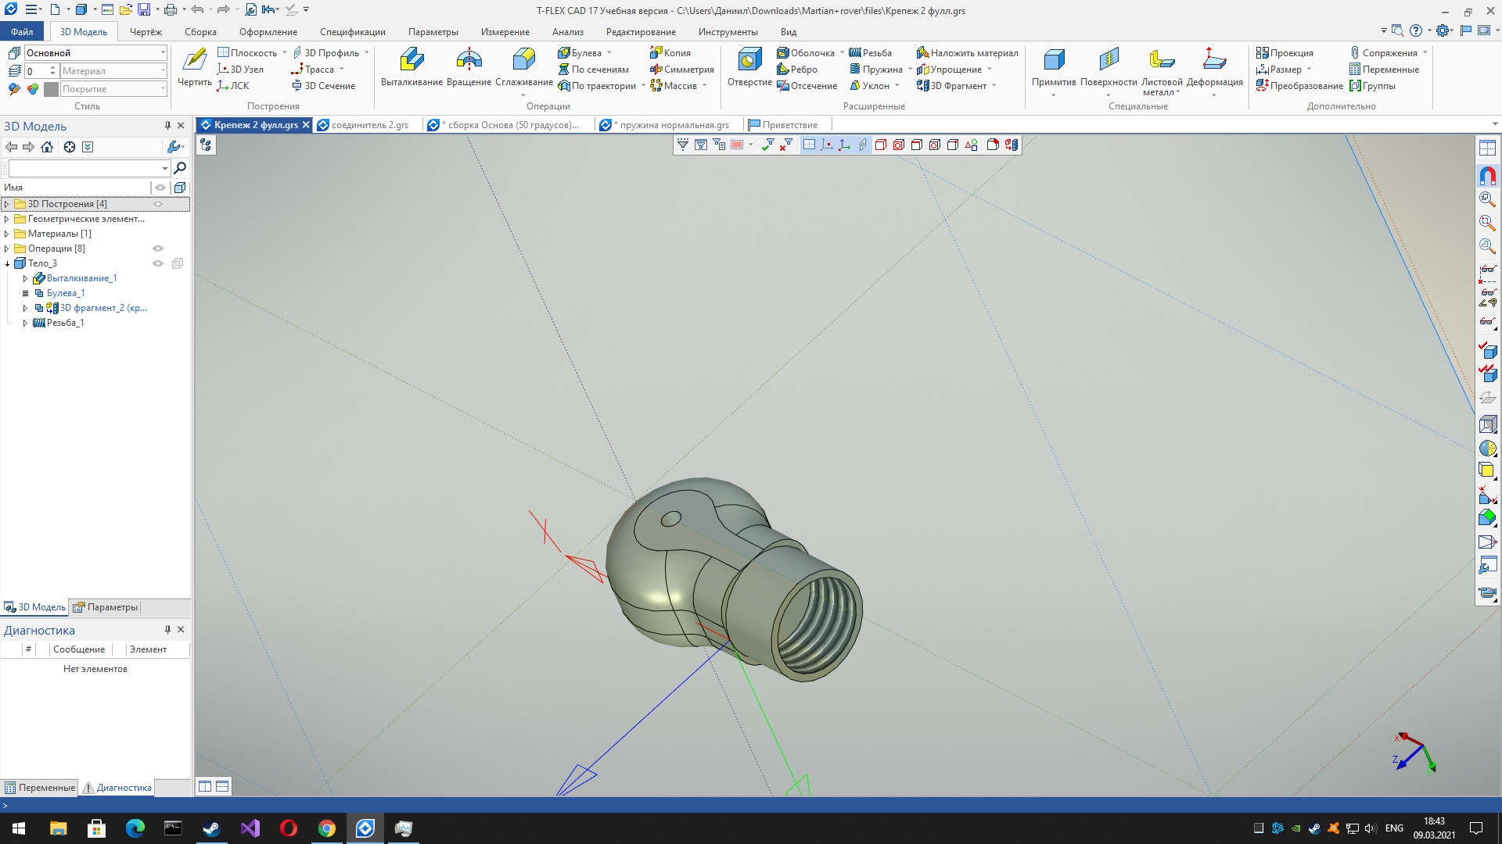

Slide 11
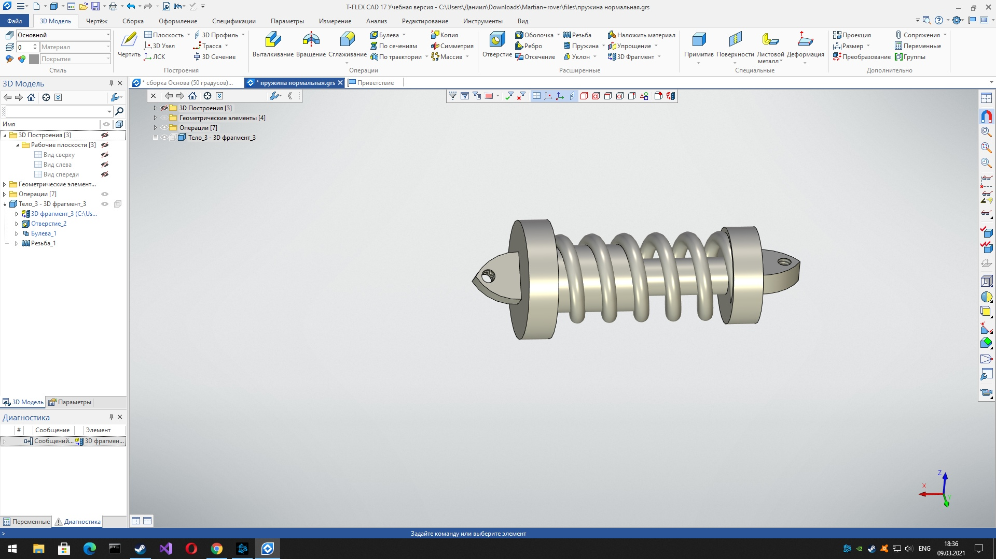

Slide 12
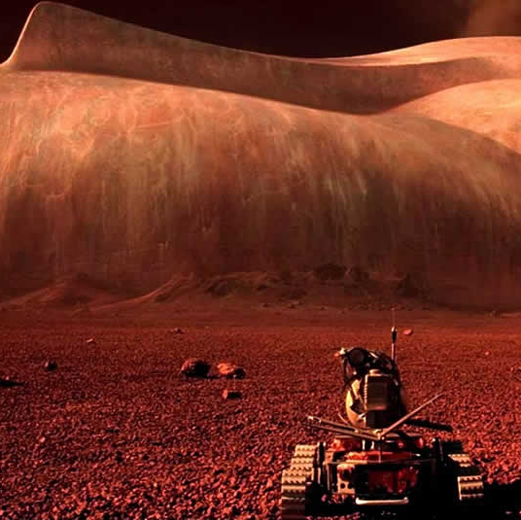
Все детали мы планируем выполнить из пластика, скреплять их мы будем болтами МЗ.
За счет 6 колес мы добьемся большей скорости и возможности лучше проходить препятствия

Slide 13
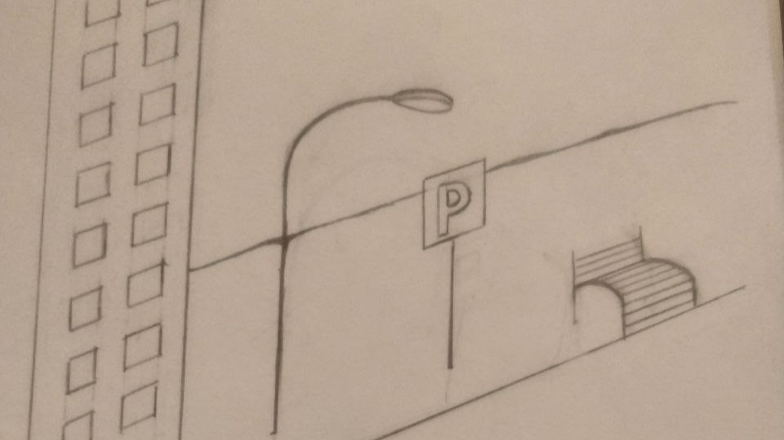
Спасибо за внимание!

